Slide 1
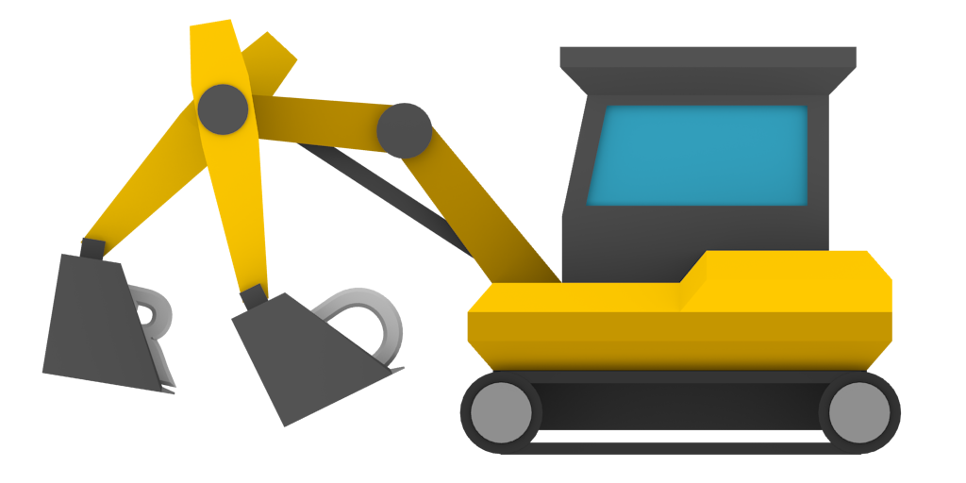
DIbugger

Slide 2
Ausgangssituation
Untersuchen relationaler Eigenschaften
Geheime Eingabe
Öffentliche Eingabe
Programm A
Öffentliche Ausgabe
Nicht-Interferenz

Slide 3
Ausgangssituation
Geheime Eingabe
Öffentliche Eingabe
Programm A
Öffentliche Ausgabe
?
Interferenz

Slide 4
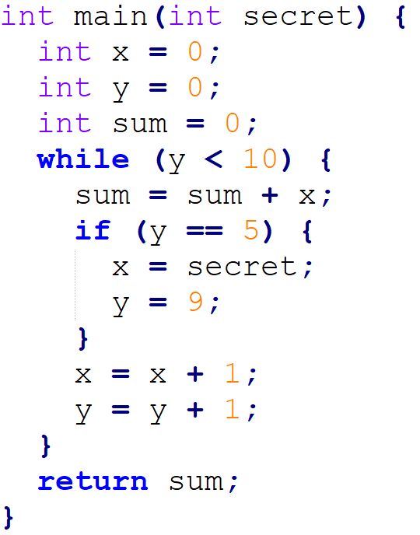
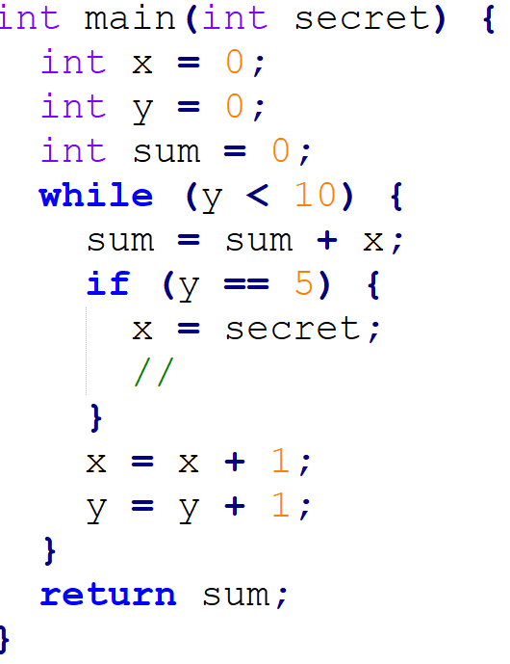
Code-Beispiel
Nicht-Interferenz
Interferenz

Slide 5
Was waren die Anforderungen?
Gleichzeitiges Debuggen mehrerer Programme
Untersuchen von relationalen Eigenschaften
Nutzerfreundliche Benutzeroberfläche

Slide 6
Was waren die Herausforderungen?
Auswerten und Ausführen von Programmcode
Werkzeuge zum Untersuchen relationaler Eigenschaften bereitstellen
Eine eigene While-Sprache entwickeln
Debugger-Funktionalitäten umsetzen

Slide 7
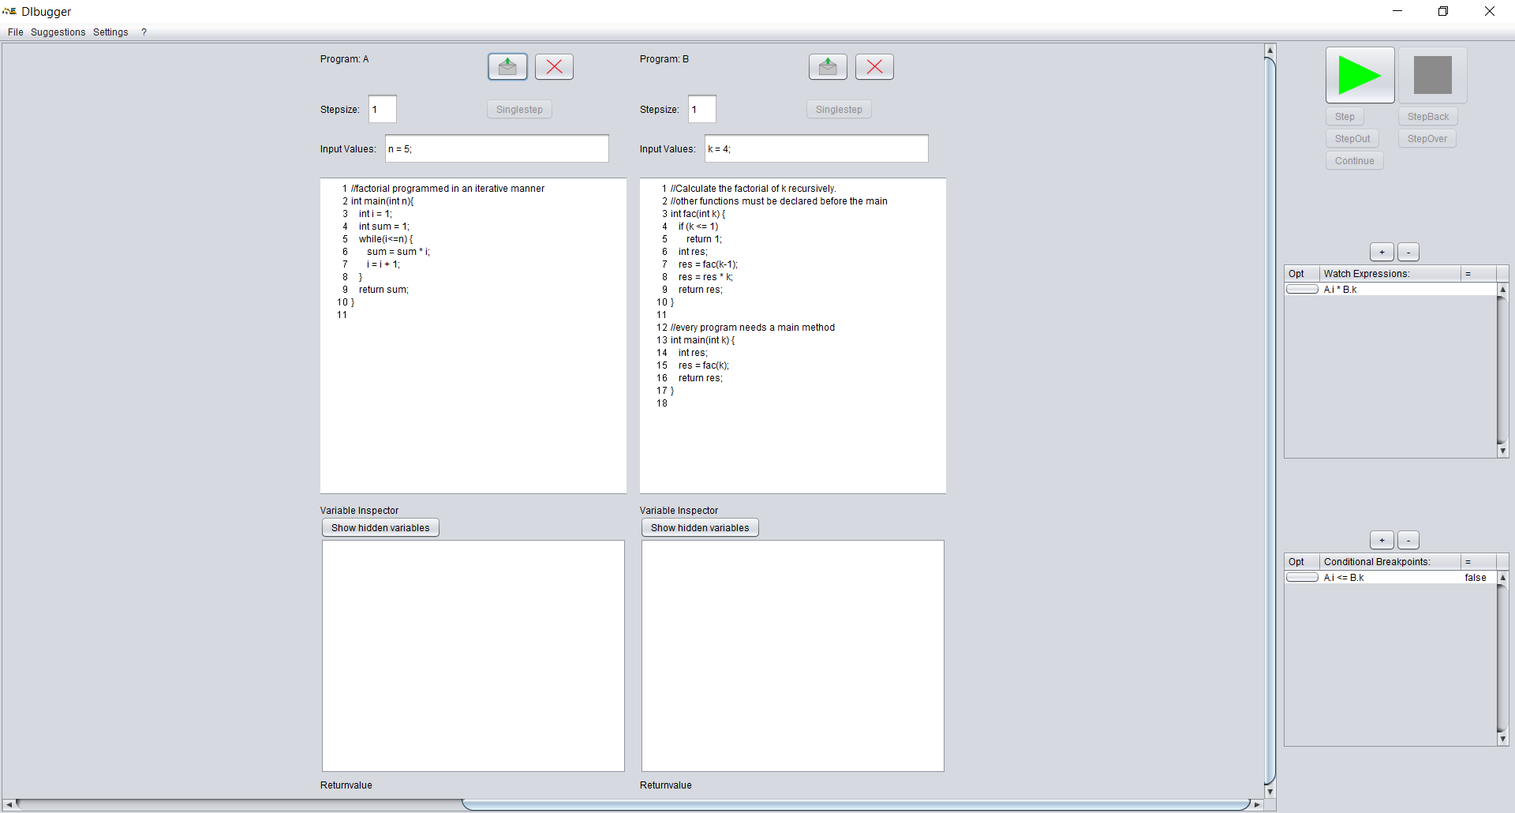

Slide 8
Pakete und Klassen
Userinterface
12 Klassen, 2229 LoC
<<uses>>
Control
5 Klassen,
736 LoC
<<uses>>
<<uses>>
File Handler
Debug Logic
25 Klassen,
1077 LoC
102 Klassen,
9034 LoC
Antlr Parser

Slide 9
Testen
Userinterface
Manuelle Tests,
Nutzerstudie (8 Teilnehmer,
30 Minuten strukturierter Praxisteil, Fragebogen)
<<uses>>
Control
<<uses>>
<<uses>>
File Handler
Debug Logic
Automatisierte Tests
Anweisungsüberdeckung:
File Handler: 88 %
Debug Logic: 82 %
Antlr Parser

Slide 10
Was haben wir daraus gelernt?
Projektplanung:
Wähle wenige Musskriterien
Akkurate Aufwandsschätzung ist schwierig. Versuche es trotzdem und passe den Plan an.
Teamkoordination:
Jedes Treffen braucht eine Agenda
Wissen:
Anwendung von Entwurfsmustern
Einblick in den Bau eines Interpreters

Slide 11


Slide 12
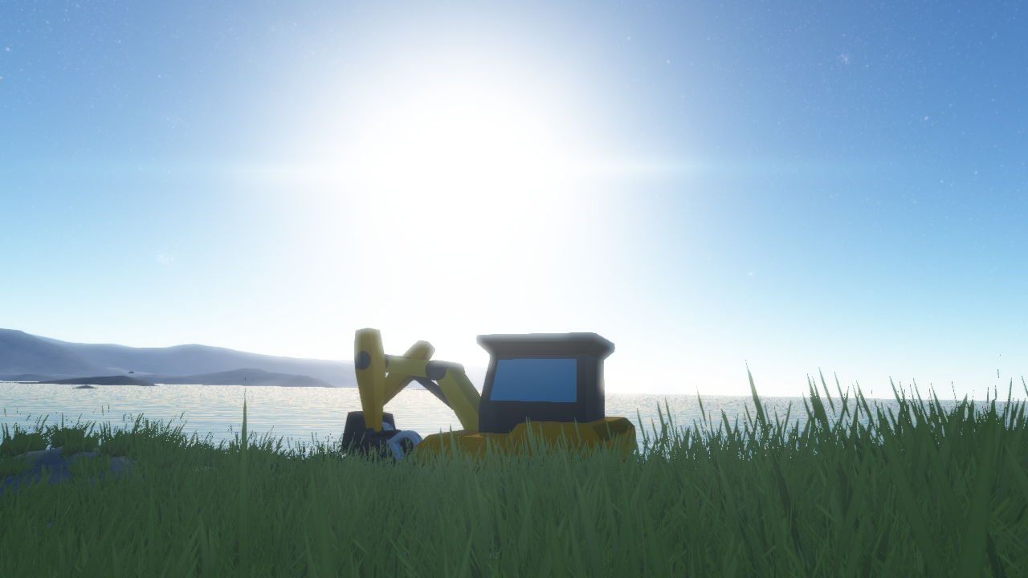

Slide 13
Backup

Slide 14
Trace-Erzeugung
Antlr erzeugt einen Syntaxbaum
Baum wird abgelaufen und ein weiterer Baum aus Commands wird gebaut
Run() wird auf allen Commands aufgerufen, die Tracestates zurückgeben
Ggf. erfolgt eine Scope-Auswertung
Trace wird aneinandergehängt

